Slide 1
* 스크립트 언어
텀프로젝트
2014182021
성소윤

Slide 2




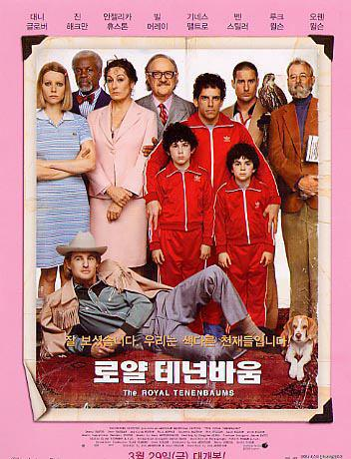




다양성 영화
Notes:
주된 취미 영화보기
다양성 영화
다양성 영화가 주인 데이터 활용사례

Slide 3
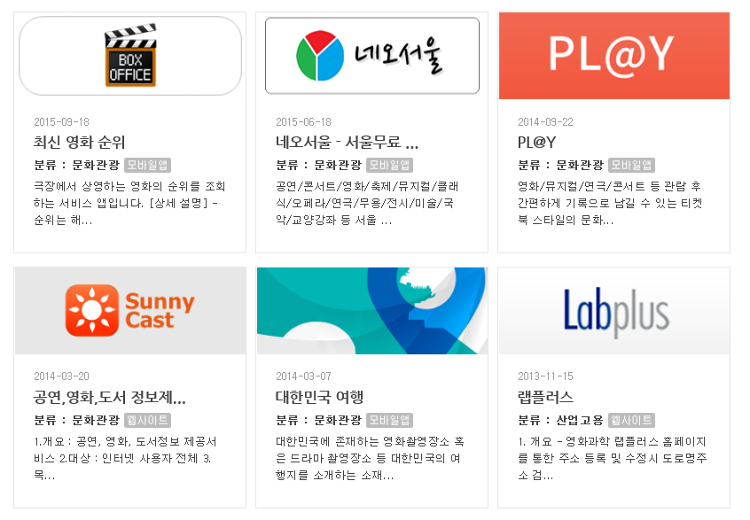
* 기존 영화 관련 공공데이터 활용 사례
영화사 중심,
다양성 영화 중심정보제공 활용사례는…
Notes:
주로 상업영화, 예매 관련 서비스가 많음
나는 상업성 고려할 필요 X
다양성 고전 영화, 신뢰성 영화사 에 대한 정보제공 프로그램

Slide 4
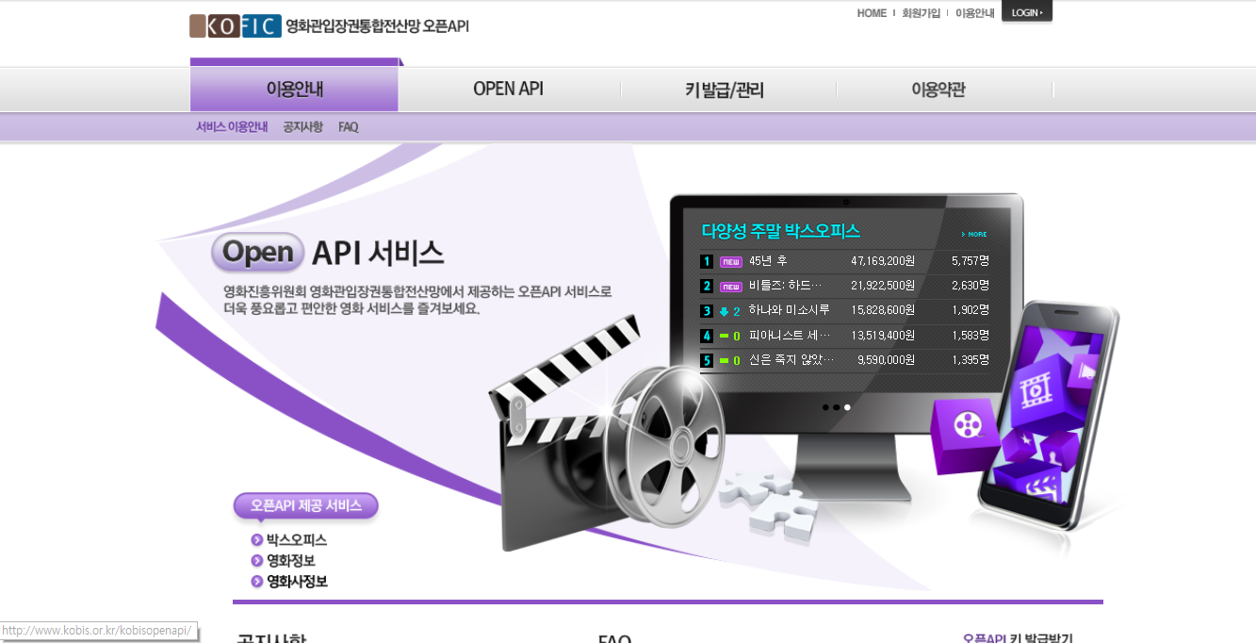
* 어떤 오픈 API를 이용?
Notes:
다양성 영화

Slide 5
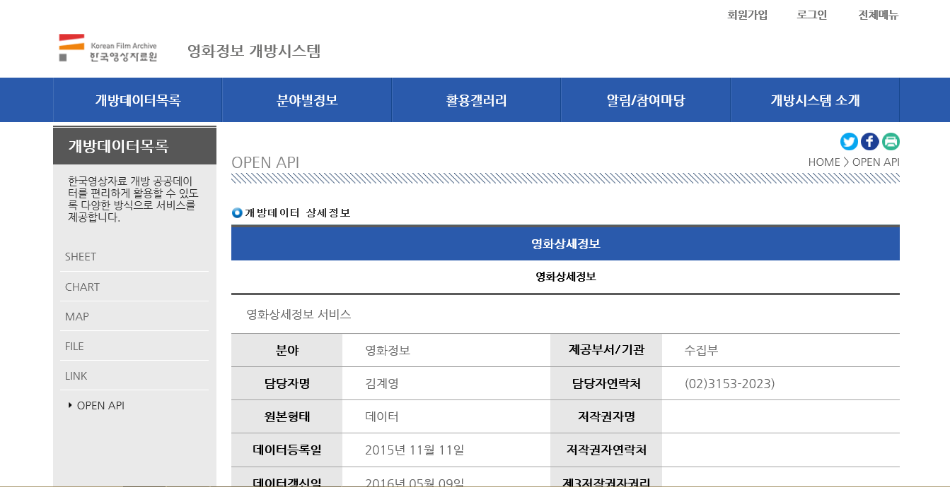
* 어떤 오픈 API를 이용?
Notes:
한국 고전 명화

Slide 6
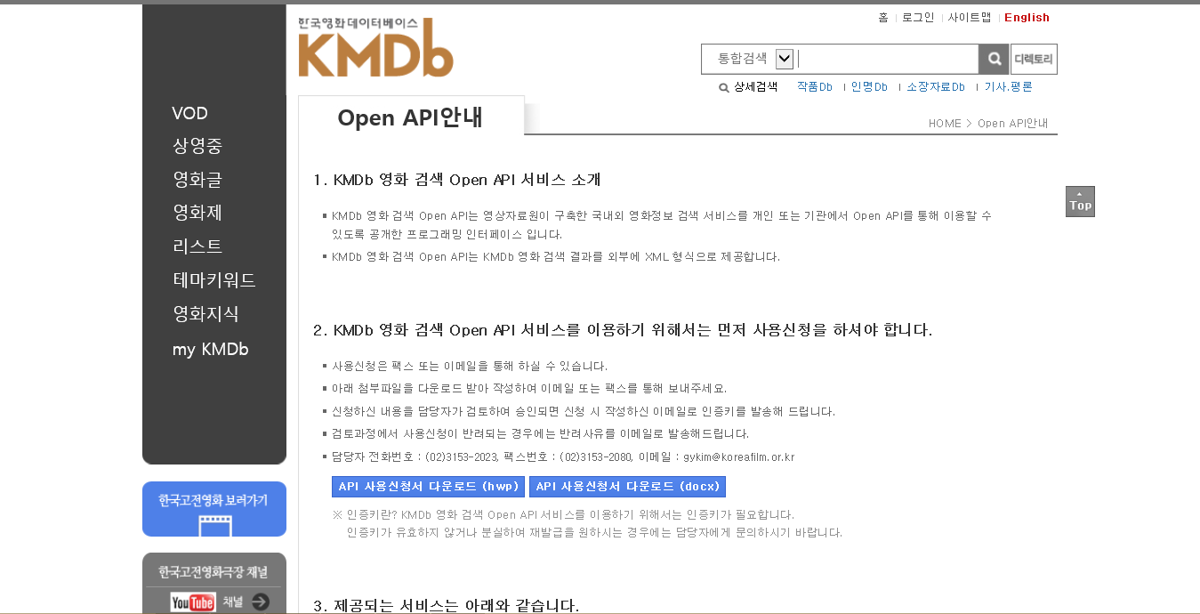
* 어떤 오픈 API를 이용?
Notes:
줄거리, 흥행성적,,

Slide 7
* 어떤 기능을 제공?
주요 정보 제공
메인 화면에서 신작 다양성 영화, 다양성 영화 박스 오피스 표시
검색
영화사, 영화 감독, 각본가, 국가에 따른 영화 검색 기능 제공
출력
사용자가 검색한 영화의 정보 GUI화면으로 출력

Slide 8
* 어떤 기능을 제공?
북마크 기능
사용자 관심 영화사, 영화감독, 각본가 북마크 가능
해당 북마크에 관련 영화 신작 알림 제공
사용자 북마크 분석 및 추천영화 제공
사용자가 북마크 한 데이터 베이스를 기반으로 겹치는 정보
예를 들어 특정 영화 감독에 대한 영화 정보가 많으면 그 영화 감독의 다른 작품 추천
이메일
사용자가 출력하고 싶은 영화 목록 설정 가능 및 해당 영화 정보 이메일로 공유 가능

Slide 9
* 개발 계획
주 | 개발 내용
1주 (4.28~5.4) | 활용할 오픈API 조사 및 인증키 발급 받기
2주 (5.5~5.11) | Xml모듈 공부 및 각 오픈 API 사용법 공부 간단한 검색 기능 넣기
3주 (5.12~5.18) | Py QT 공부 및 기본적인 GUI 환경 구성
4주 (5.19~5.25) | 영화사, 영화감독, 년도 등에 따른 영화 검색, 다양성 영화 주요 정보 제공, 검색 결과 영화 정보 출력 기능 구현
5주 (5.26~6.1) | 북마크 데이터 베이스 기능 구현 및 데이터 베이스 분석 기능 구현
6주 (6.2~6.8) | 메일 공유, C/C++ 연동 구현
7주 (6.9~6.15) | 보완 및 배포 파일 작성

